Slide 1
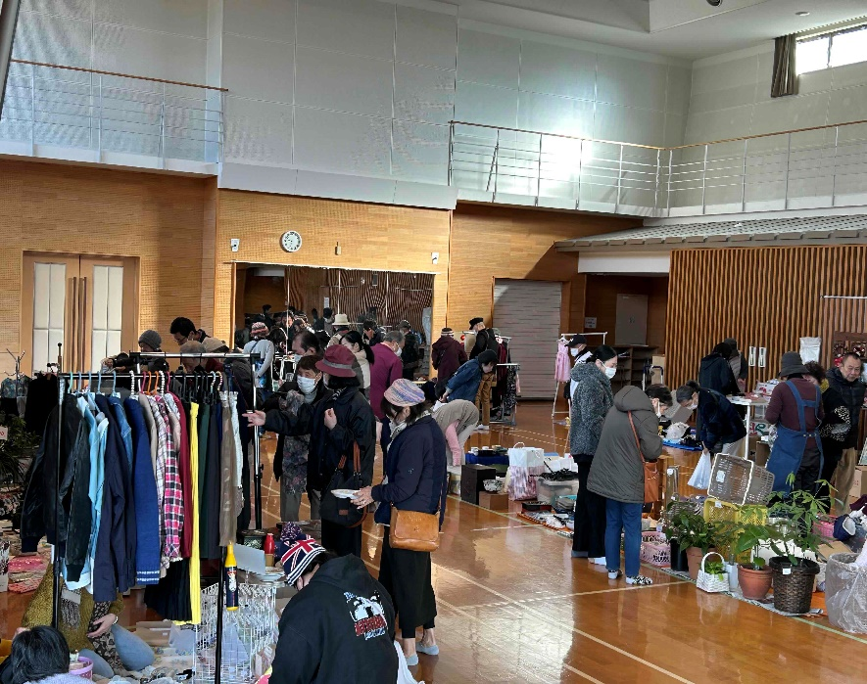
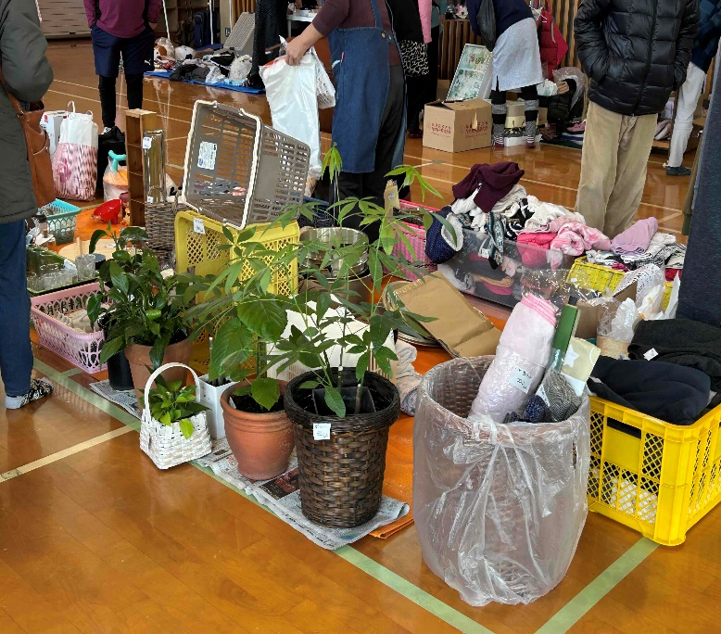
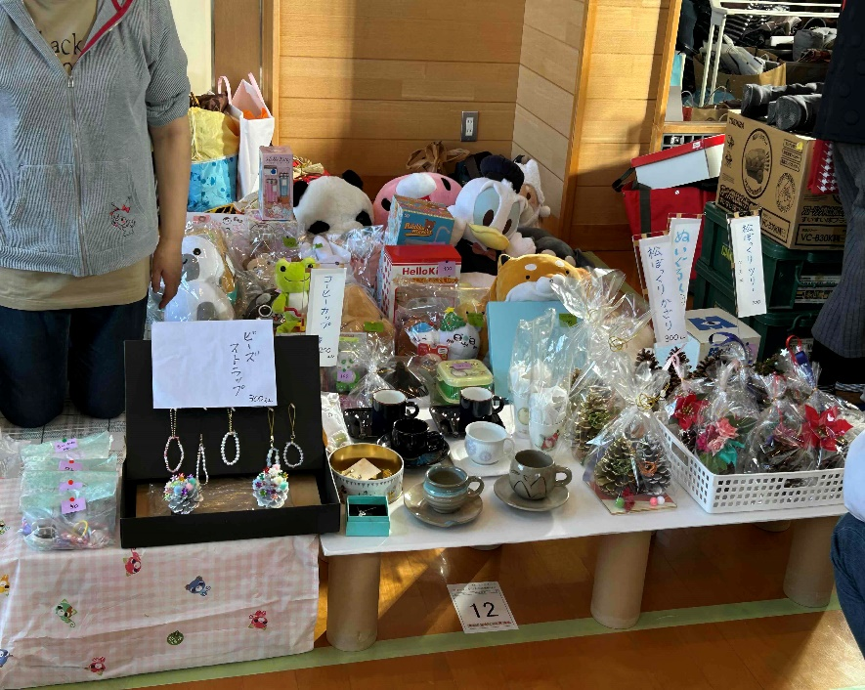
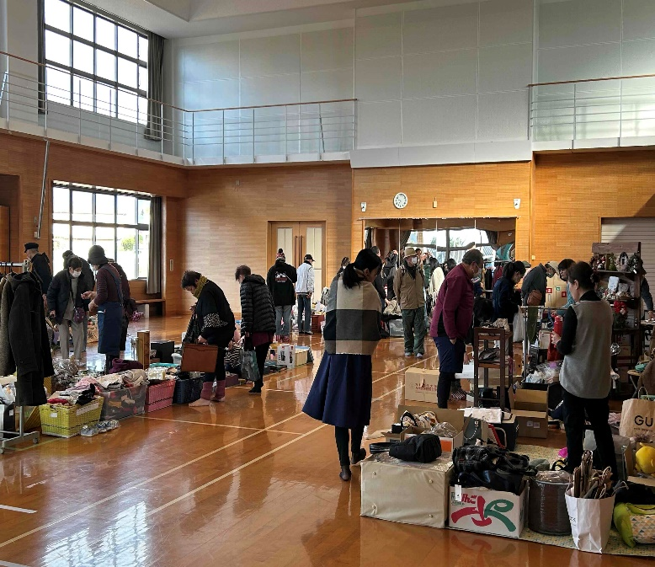
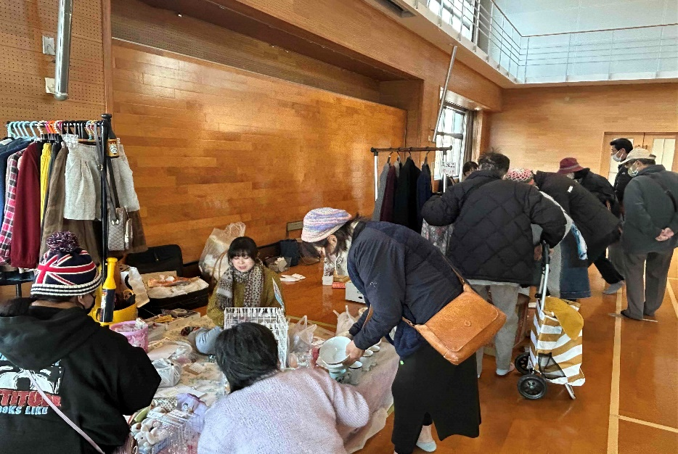
ほなみ通信
Health letter
Vol.７７
Take Free
１２月１５日

Slide 2
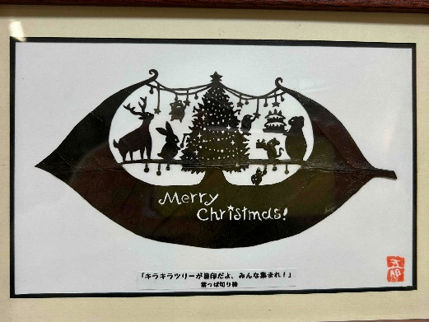
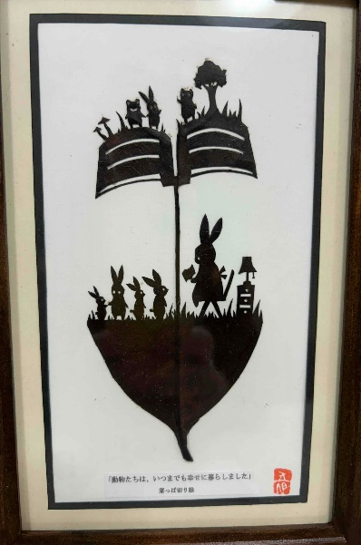
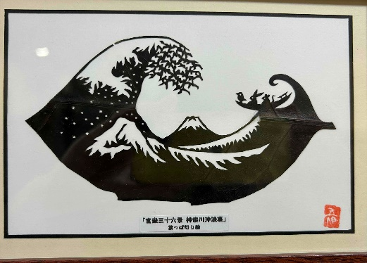
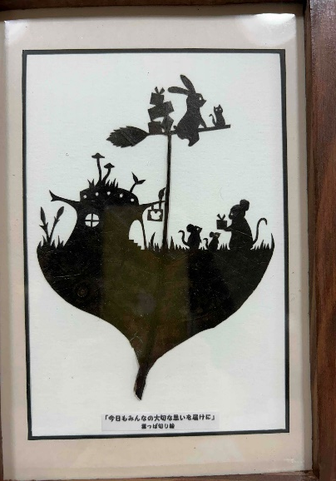
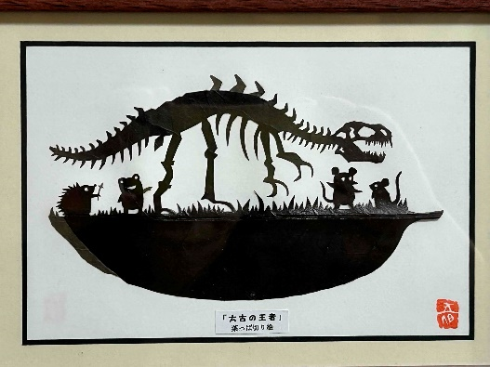
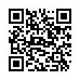
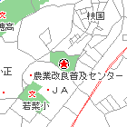
２０２５年
講座・イベントカレンダー
１
月
講座・イベント一覧
葉っぱの切り絵展
１２月２日～２０日
展
八仁会 水彩画展
とき：１月１６日(木)～１月３１日（金）
※最終日は１５時まで
場所：エントランスホール
湯
松竹梅の湯
１月４日
湯
薔薇の香湯
イ
１月１７日
②
飯塚市穂波福祉
総合センター
［所 在 地］〒820－0081 飯塚市枝国402-100
［電 話 番 号］0948-21-6330（代表）
［ Ｆ Ａ Ｘ ］0948-21-6332
［ Ｅ メール ］iizuka@honami-f.com
［ﾎｰﾑ・ﾍﾟｰｼﾞ］http://honami-f.com
指定管理者 ㈱トキワビル商会
ホームページ
利用時間/
トレーニングルーム 午前９時～午後９時
浴室 午前１０時～午後９時
大広間・生涯学習室 ・
研修室・多目的ホール 午前９時～午後10時

